Slide 1

Лекция №5. Жизненный цикл продукта. CAD/CAM/CAE системы
Составила: Рахметова П.М.,
ст.преподаватель кафедры РТиТСА

Slide 2

Введение
  Современное производство требует автоматизации всех этапов — от идеи до готового изделия.
  Для этого используются системы автоматизированного проектирования, анализа и производства: CAD, CAM, CAE.

Slide 3
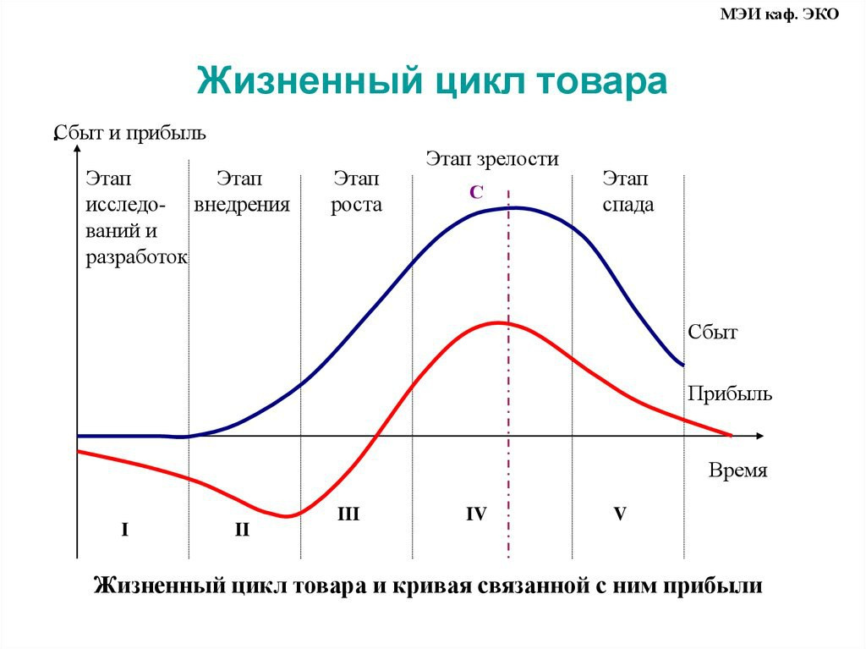
Понятие жизненного цикла продукта
  Жизненный цикл продукта (ЖЦП) — это совокупность всех стадий, через которые проходит изделие от замысла до утилизации.
  Основные этапы: проектирование → производство → эксплуатация → утилизация.

Slide 4
Этапы жизненного цикла
1)Исследование и разработка
2)Проектирование
3)Производство
4)Эксплуатация
5)Сервис и ремонт
6)Утилизация

Slide 5
CAD-системы (Computer-Aided Design)
CAD (Computer-Aided Design) — это системы автоматизированного проектирования, предназначенные для создания, редактирования и документирования цифровых моделей изделий.
С помощью CAD-инструментов инженеры могут проектировать как двумерные (2D), так и трёхмерные (3D) модели деталей, узлов и целых механизмов.
Эти системы обеспечивают высокую точность проектирования, ускоряют процесс разработки и позволяют быстро вносить изменения в конструкцию.
Кроме того, CAD-программы интегрируются с CAM и CAE системами, формируя единую цифровую среду проектирования и производства.
Они используются в машиностроении, архитектуре, строительстве, энергетике и авиации.
Примеры популярных CAD-систем:
  AutoCAD — универсальная платформа для 2D/3D проектирования.
  SolidWorks — параметрическое 3D моделирование, интеграция с инженерным анализом.
  CATIA — комплексная система для авиа- и автомобилестроения.
  Kompas-3D — российская система, адаптированная для машиностроения и проектной документации.

Slide 6
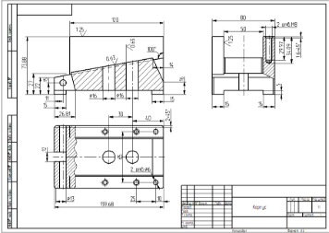
Основные функции CAD
  Создание чертежей и 3D моделей
  Проверка размеров и геометрии
  Расчет массы, центра тяжести, материалов
  Подготовка спецификаций и документации

Slide 7
CAM-системы (Computer-Aided Manufacturing)
CAM (Computer-Aided Manufacturing) — это системы, обеспечивающие автоматизацию технологических процессов изготовления изделий.
Они связывают этап проектирования (CAD) с реальным производством, обеспечивая точное и эффективное выполнение операций.
Основные возможности CAM:
  Планирование и моделирование обработки на станках с ЧПУ;
  Создание траекторий инструмента и управляющих программ (G-кодов);
  Виртуальная симуляция процесса для предотвращения ошибок;
  Оптимизация времени и качества обработки.
CAM-системы являются ключевым элементом цифрового производства, снижая затраты и повышая точность изделий.
Примеры: PowerMILL, EdgeCAM, Mastercam, NX CAM.

Slide 8
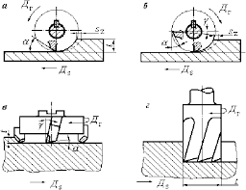
Основные функции CAM
  Создание траекторий инструмента
  Подготовка управляющих программ для станков с ЧПУ
  Оптимизация производственного процесса
  Моделирование обработки материала

Slide 9
CAE-системы (Computer-Aided Engineering)
CAE (Computer-Aided Engineering) — это системы, предназначенные для проведения инженерных расчетов и анализа поведения изделий в различных условиях эксплуатации.
Они позволяют виртуально проверять прочность, надежность и эффективность конструкции ещё до её изготовления.
Основные возможности CAE:
  Прочностной и деформационный анализ (FEM/МКЭ);
  Тепловой анализ (распределение температур и теплопередача);
  Динамический и вибрационный анализ;
  Аэродинамические и гидродинамические расчёты (CFD).
CAE-системы помогают снизить количество физических испытаний, оптимизировать конструкцию и повысить качество продукции.
Примеры: ANSYS, Abaqus, Nastran, SolidWorks Simulation.

Slide 10
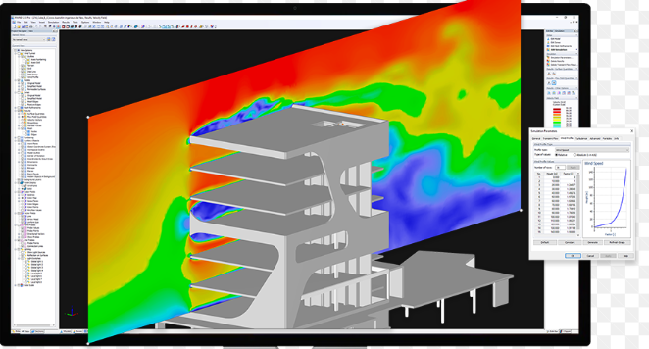
Основные функции CAE
  Механический анализ (прочность, вибрации, усталость)
  Тепловой анализ
  Аэродинамические расчеты (CFD)
  Оптимизация конструкции

Slide 11
Взаимосвязь CAD, CAM и CAE
  Эти системы объединяются в единую среду — CALS / PLM.
  CAD — проектирует,
  CAE — анализирует,
  CAM — производит.
  Совместное использование повышает качество и сокращает время разработки.

Slide 12
PLM – управление жизненным циклом продукта
PLM (Product Lifecycle Management) — система, объединяющая все данные о продукте.
Функции:
  Управление версиями;
  Совместная работа инженеров;
  Контроль качества и изменений.
Примеры: Siemens Teamcenter, PTC Windchill.

Slide 13
Роль инженера в цифровом производстве
Современный инженер должен владеть:
  моделированием в CAD;
  анализом в CAE;
  управлением обработкой в CAM;
  основами PLM и ERP систем.
Навыки: проектное мышление, цифровая грамотность, интеграция систем.

Slide 14
Преимущества цифрового проектирования
  Быстрое внесение изменений;
  Минимизация бумажной документации;
  Возможность виртуальных испытаний;
  Сокращение затрат на прототипирование.

Slide 15
Цифровой двойник (Digital Twin)
Цифровой двойник — это виртуальная копия реального продукта, отражающая его состояние в реальном времени.
Используется для:
  мониторинга работы оборудования;
  прогнозирования отказов;
  оптимизации обслуживания.
Пример: цифровой двойник двигателя самолёта.

Slide 16
Индустрия 4.0 и ЖЦП
Индустрия 4.0 объединяет цифровые технологии в единое производственное пространство.
Компоненты:
  Интернет вещей (IoT);
  Искусственный интеллект;
  Автоматизация и роботизация.
Цель: создание полностью цифрового предприятия.

Slide 17
Реальный пример: производство деталей турбины
Этапы:
  Моделирование лопатки в SolidWorks (CAD);
  Прочностной анализ в ANSYS (CAE);
  CAM-программа для станка Siemens NX;
  Мониторинг изделия в PLM.
Результат: сокращение цикла проектирования на 25%.

Slide 18
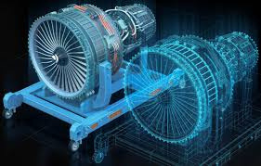
Заключение
  Интеграция CAD/CAM/CAE систем — основа цифрового производства.
  Они обеспечивают точность, экономию времени и повышение качества продукции.
  В будущем все этапы жизненного цикла будут объединены в единую цифровую модель.

